Slide 1


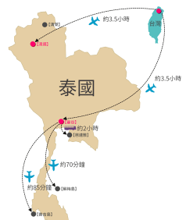







教育部新南向學海築夢
泰國海外實習
招募說明會
112.11.16(四)
林麗秋 計畫主持人

Slide 2


學海計畫
教育部為鼓勵國內公私立大專校院選送學生赴國外大專校院研修或
企業 、機構實習 ，擴展國內具發展潛力年輕學子參與國際交流與合
作活動之機會， 以期培養具有國際視野及實務經驗之專業 人才，特
訂定本計畫。

Slide 3


補助對象(學生)
具中華民國國籍，臺灣地區設有戶籍
於薦送學校就讀一學期以上之在學學生
參與學生應通過薦送學校規定之專業及語言能力條件
依本要點規定申請計畫補助者，同一申請人，同一教育階段，以補助一次為限
但不同補助類型計畫名額及經費有剩餘時，薦送學校得選送學生至不同補助類型
計畫，不在此限

Slide 4







實習計畫內容-
泰國首都跨文化實習:母嬰護理與社區護理
實習計畫內容
計畫主持人
帶隊實習老師
實習機構
預計出國時程
出國人數
補助經費
林麗秋
林麗秋
泰國 易三倉大學護理學院附設醫院及社區實習機構
2024.07.01
至
2024.08.05
(共35天)
老師1名
學生8名
學生每人至少4萬

Slide 5



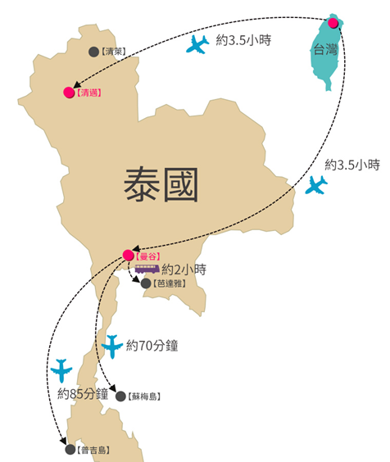


Slide 6
易三倉大學簡介
易三倉大學簡介
Assumption University （中文： 易三倉大學）位於泰國首都曼谷，是泰國第一所國際大學，也是泰國最早採用全英語教學的高等學府，同時也是泰國最大、聲譽最高的私立大學。
它始創於1901年，由致力於世界教育和慈善事業的天主教聖蓋博瑞教會所主辦，是一所具有現代化管理水準的綜合性大學。
易三倉大學設有十七個學院，可授予九十六個學科學位。學士學位（39門學科）、研究生文憑課程（1門學科）、碩士學位（43門學科）和博士學位（13門學科），採用全英語教學，為其中工商管理、護理，電算等專業非常有名;大學部選用哈佛、耶魯等名校的材料和教程，並採取學分制計分法，一切與國際接軌。

Slide 7
易三倉大學-護理學院
易三倉大學-護理學院
護理學系是也是泰國89所護理學校中第一個也是唯一一個永續的國際護理課程。該校共有20000多名學生，3000多名國際學生來自世界各國。
其實習醫院如下:
母嬰護理/社區衛生 | Vejthani Hospital (Private hospital) | 1 Soi Lat Phrao 111, Khlong Chan, Bang Kapi District, Bangkok 10240
 | Nopparat Rajathanee Hospital (Public hospital) | 679 Ram Inthra Rd, Khwaeng Khan Na Yao, Khet Khan Na Yao, Bangkok 10230

Slide 8
實習的目的
實習的目的
實習計畫目的-學生能
1.探索佛教文化對泰國護理教育母嬰護理及社區護理的進行方式
2.分析泰國母嬰護理及社區護理與台灣的異同及可借鏡之處
3.學習尊重及欣賞不同文化之生活習慣與健康行為

Slide 9

篩選學生機制
篩選學生機制
審查申請條件
書面審查(50%)
11月30日,2023年截止收件
評分標準:需附佐證資料
口試審查(50%)
12月20日
口試時間
五專實習平均成績達80分以上
具護理師資格
五專實習平均成績
英文自傳(100字以上)
英文學習動機和學習目標(100字以上)
其他能力證明
另行安排通知口試時間及地點
必須選修112(2)「跨文化護理」之課程
送審之基本條件
具基本英文能力(通過全民英檢初級或等同能力以上之英文考試)
從第一階段篩選前50%，再進行第二階段評比：書審(50%)和口試(50%)英文自我介紹
入學成績
1
2
12/20面試
12/1後書審
報名網址https://forms.gle/Pmu6RgEFKWxoCxRSA，可先準備書審資料，(面試)時程另行公告

Slide 10
書審項目 (50%) (收件至2023年11月30日截止，12/1後書審)
入學成績(10%) | □ 90分以上：10分 □ 85-89.9分：8分 □ 80-84.9分：6分
五專實習平均成績(10%) | □ 90分以上：10分 □ 85-89.9分：8分 □ 80-84.9分：6分
100字以上的英文自傳(10%) | □文辭流暢、表達清晰：5分 □敘述完整、合乎邏輯：5分
100字以上的英文學習計劃書(學習動機)(10%) | □清楚表達實習目標：5分 □實習方向具體且與實習目標契合：5分
其他能力證明(10%) | □專業認證：5分 (如ACLS…等，須能提出證明) □志工時數：5分 (滿24小時， 須能提出證明
Notes:
Image by Free-Photos from Pixabay
He that travels far knows much.
Image by Rudy and Peter Skitterians from Pixabay

Slide 11
口試項目 (50%)
口試日期 | 2023年12月20日
口試時間 | 另行通知 *學生必須在安排的時間內，進行口試15分鐘，須穿著正式服裝。
語言能力(30%) | 聲調、語言能力： □英文聽說：15分 □英文讀寫：15分
溝通能力(10%) | □溝通表達、問題判斷及分析能力等：10分
應變能力(5%) | □領導、問題判斷及應變能力：5分
儀表(5%) | □禮貌、態度、舉止、氣質：5分

Slide 12
預期成效
預期成效
1.學生具備對不同文化其傳統醫療及健康促進之分析及比較能力。
1-1.完成分析泰國傳統醫療與台灣的差異心得報告一份。
1-2.針對泰國母嬰護理、社區保健系統服務與台灣的差異寫一份報告，並提出
自己的看法。
2.學生能尊重不同文化之健康行為，具備提供優質跨文化護理之素養。
2-1.公開報告與分享泰國母嬰護理產後坐月子之行為以及感染HIV婦女的哺餵經
驗。
2-2.公開報告與分享社區保健系統服務之健康行為。

Slide 13
海外實習執行內容
海外實習執行內容
壹、實習學分及時數
母嬰護理實習80小時、社區護理實習80小時，合計160小時，4學分。(4人一組)
貳、學習成效評估
本系海外專業實習成效評估，包含三項
實習成績的評量項目與標準皆清楚載明於
本系實習手冊中，每位實習生前往實習機
構前，均須參與本系舉辦之實習行前說明會
，清楚了解實習內涵與相關規範。
參、預定取得簽證種類：實習簽證
教師訪視成績，佔20％
學生實習成果報告，佔20％
實習機構對學生的學習成績，佔60％
100%
Notes:
壹、實習學分及時數
母嬰護理實習80小時、社區護理實習80小時，合計160小時，4學分。(4人一組)
貳、學習成效評估
本系海外專業實習成效評估，包含下述三項
(1)教師訪視成績，佔20％
(2)學生實習成果報告，佔20％
(3)實習機構對學生的學習成績，佔60％
以上實習成績的評量項目與標準皆清楚載明於本系實習手冊中，每位實習生前往實習機構前，均須參與本系舉辦之實習行前說明會，清楚了解實習內涵與相關規範。
參、預定取得簽證種類：實習簽證。

Slide 14
校內學分折抵
校內學分折抵
112-2學期務必加選且修過「跨文化護理」選修課程
海外實習:35天泰國Assumption 大學實習相關課程、實習相關作業實作及臨床實習
1.可抵一門特科實習，4學分
【母嬰護理實習80小時、
社區護理實習80小時，
計160小時，4學分】
2. 可抵一門專業選修2學分
每位同學可獲補助費用約40,000元左右(機票和生活費)
Notes:
校內學分折抵
海外實習時數:
母嬰護理實習80小時、社區護理實習80小時，計160小時，4學分。
可抵4學分特科一門實習(108-2學期)
+
2學分一門專業選修:108-2學期務必加選且修過”跨文化護理”(週二下午5~7節) 由顧家恬教師授課
每位同學可獲補助費用約50,000左右(機票跟生活費)
同學可預估出國的費用約7-8萬元左右

Slide 15
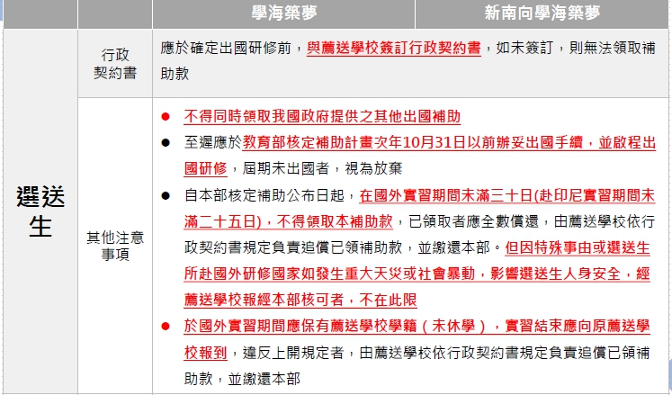
注意事項
注意事項

Slide 16
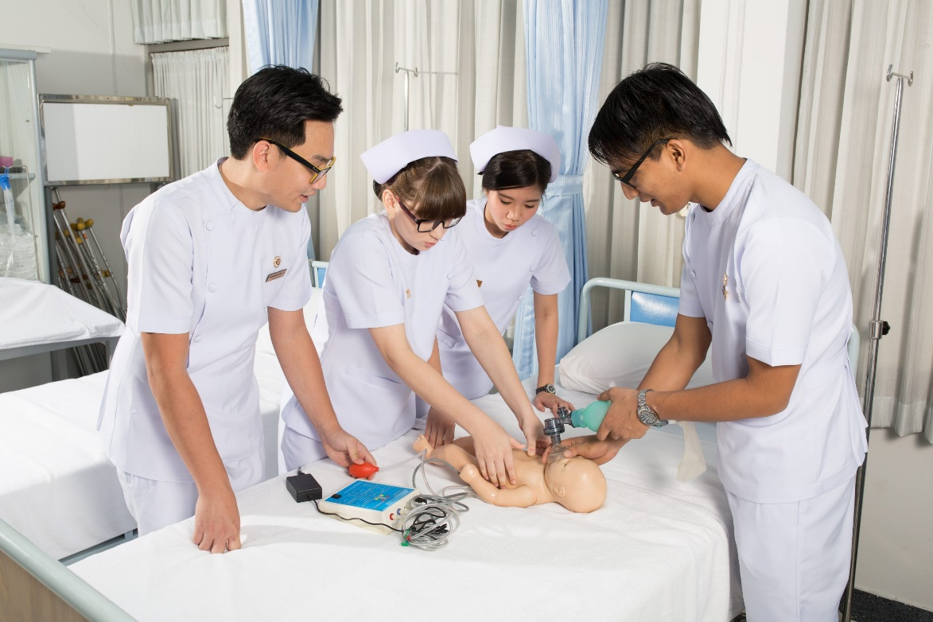

當地剪影-1

Slide 17

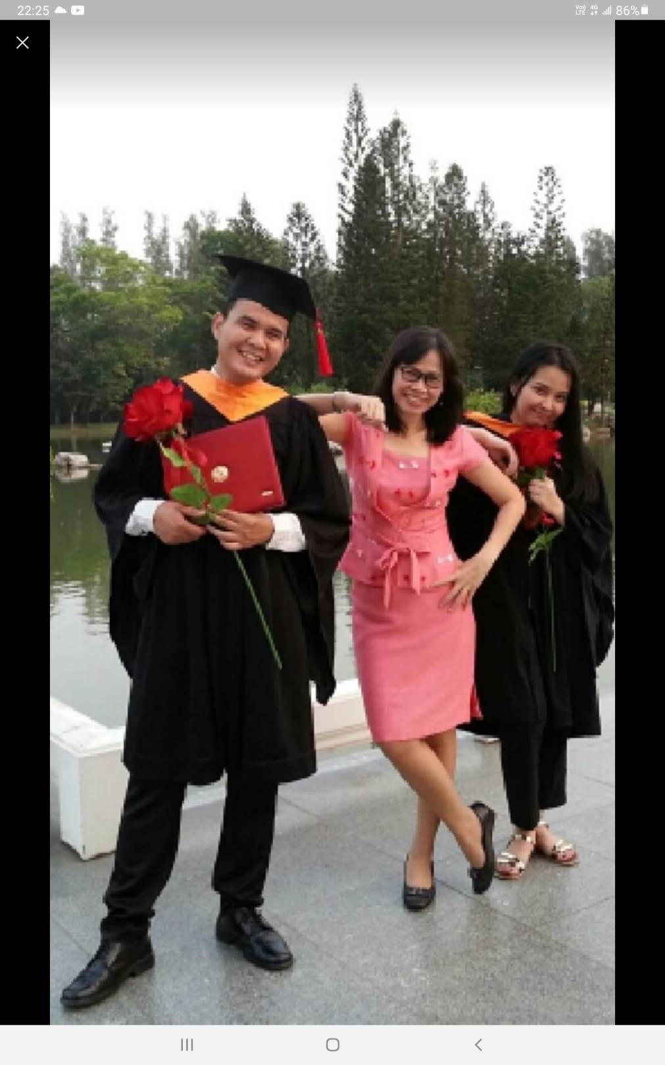
當地剪影-2

Slide 18



Slide 19

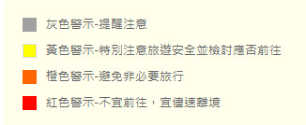
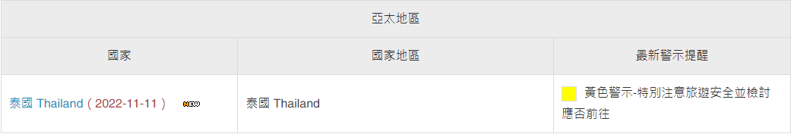
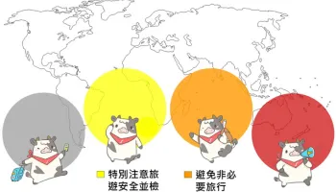
(旅遊警示燈號：黃色)泰國政府實行入境免隔離政策調整邊境檢疫措施更新旅遊警示
泰國政府因應COVID-19疫情發展，已自2022年10月1日起，取消國際旅客入境前須出示COVID-19相關證明文件之規定，如疫苗接種證明及RT-PCR檢測結果
注意事項：泰國疫情雖有緩解，提醒國人在泰仍應採取必要之防護措施，及保持社交距離，以維自身安全。建議國人出國前仍宜投保適當保額之海外醫療保險，以免因染疫衍生醫療負擔。
未https://www.boca.gov.tw/sp-trwa-content-1656-3e507-1.html

Slide 20


A
Thank you!
感謝聆聽
Q

Slide 21

